Slide 1
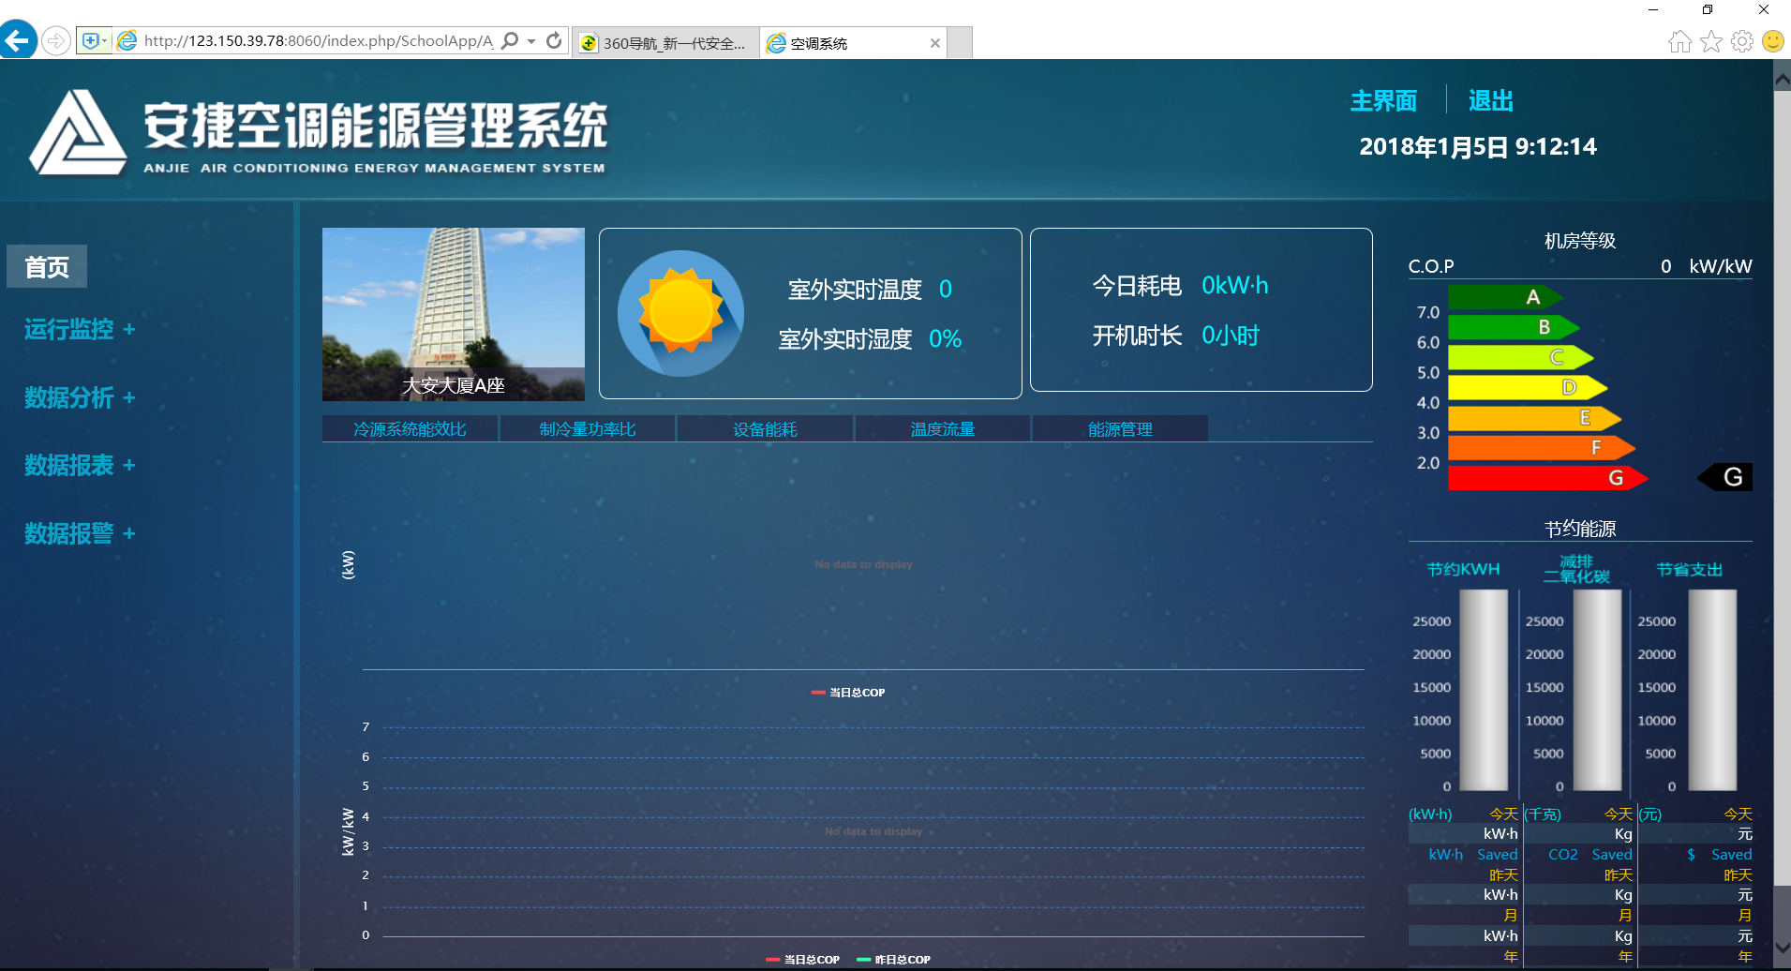


34℃
1251kwh
50%
200h
空调演示项目
E
按照17年8月10日大安大厦数据显示
按照17年8月10日大安大厦数据显示
1415
4233
433
1215
4323
333
21415
14233
8533

Slide 2
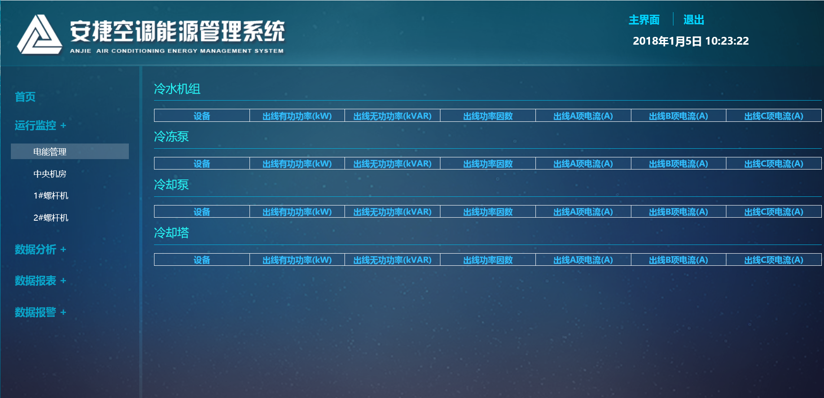
按照17年8月10日大安大厦数据显示

Slide 3
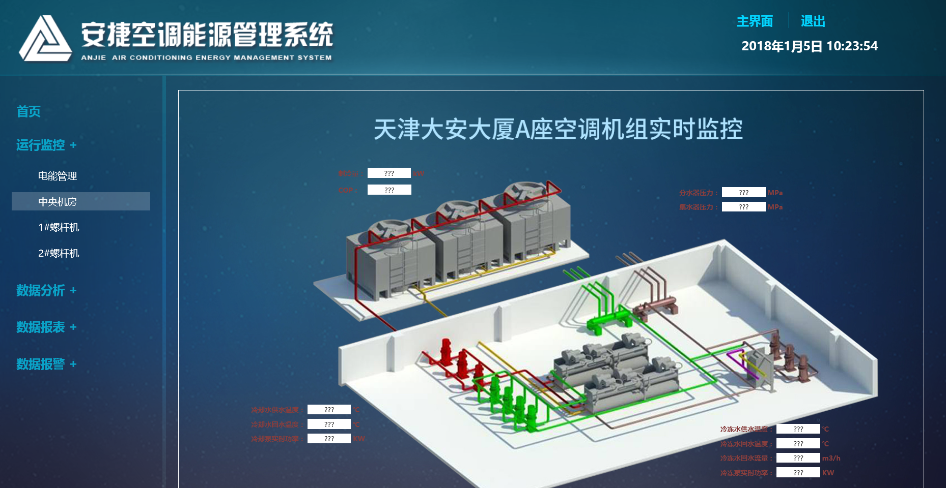
按照17年8月10日大安大厦数据显示

Slide 4
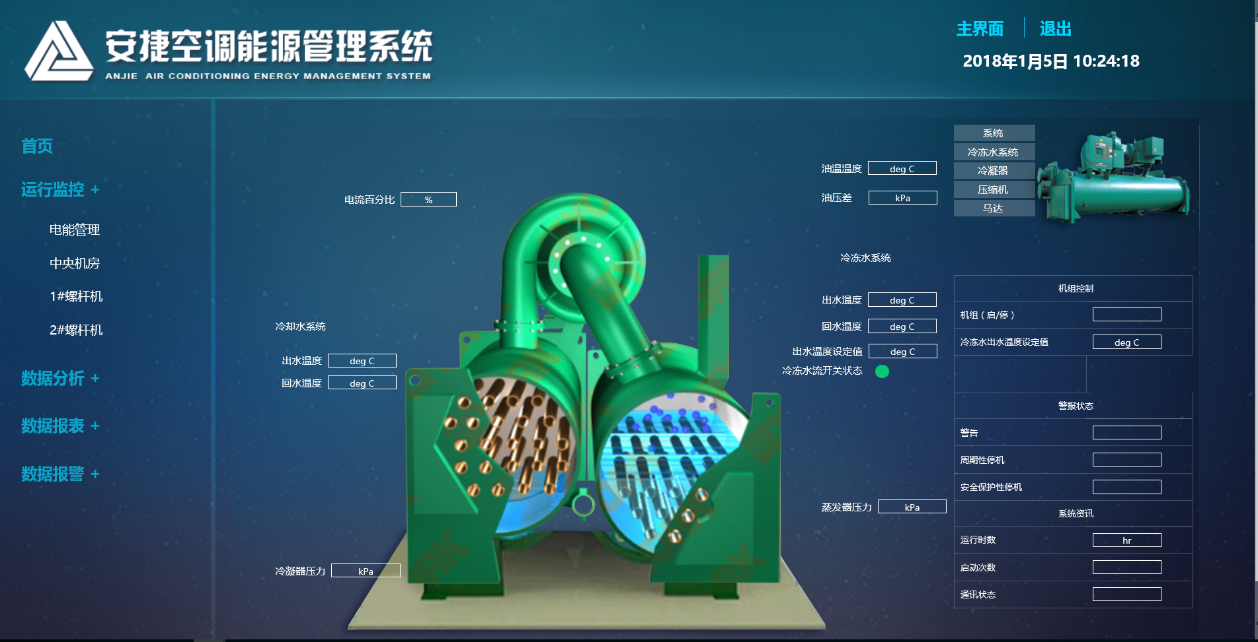
显示数值±0.5变化
80
60
150
8.5
12.5
开启
8.0
8.0
32.2
36.8
正常
设定
设定
80
80
200
90
70
正常

Slide 5
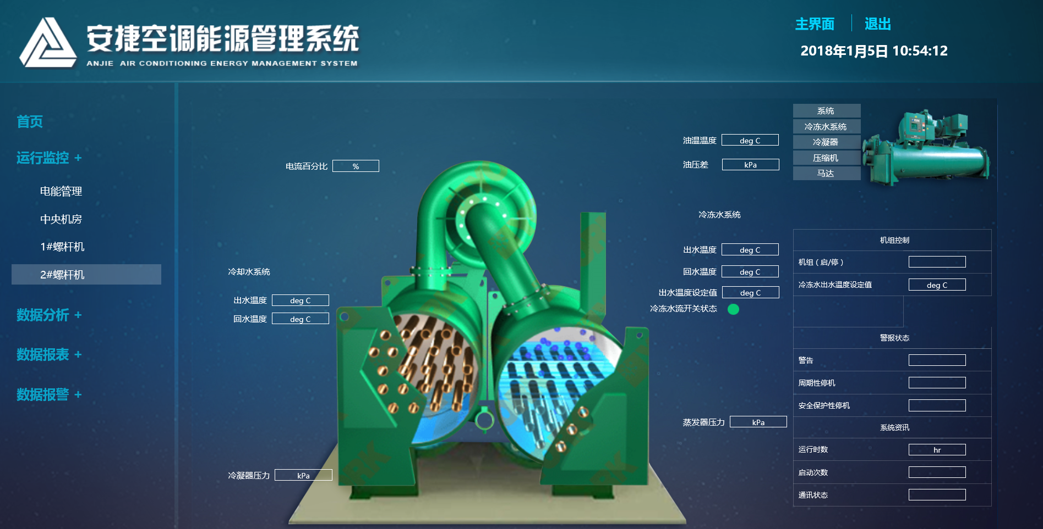
仿照1号机组 数值±0.5变化

Slide 6
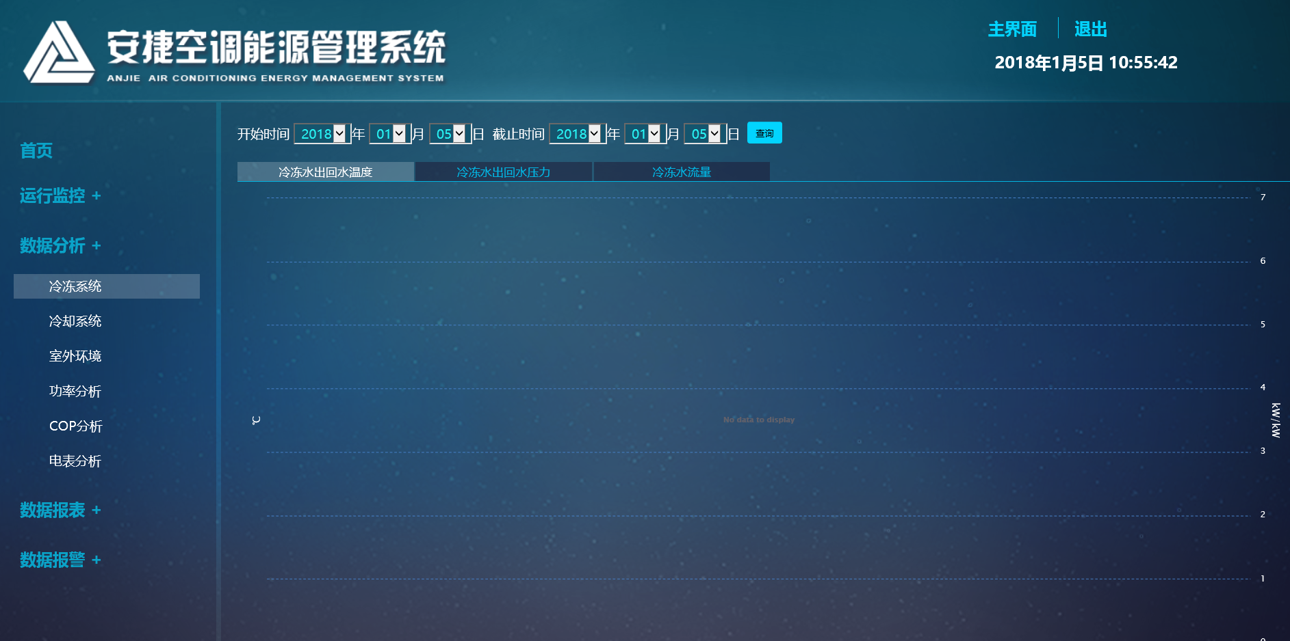
显示17年8月10日数据曲线

Slide 7
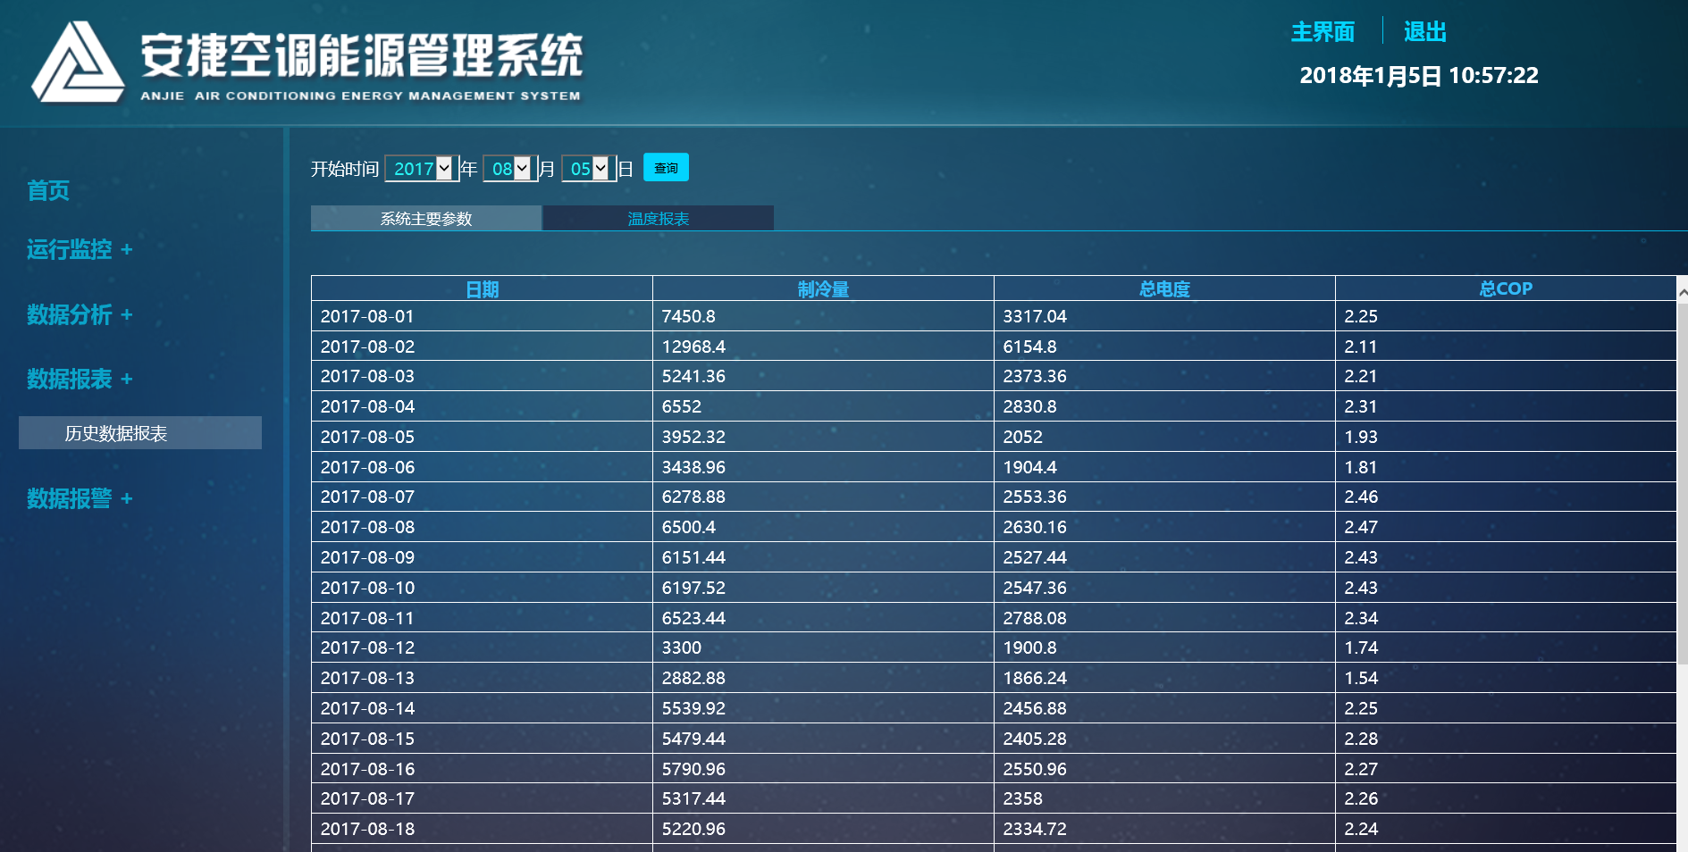
显示17年8月表格

